Slide 1


大数据应用人才培养系列教材
大数据实践
刘 鹏 张 燕 总主编
袁晓东 主编 黄必栋 副主编

Slide 2
大数据应用人才培养系列教材
第六章 Spark SQL
6.1 Spark SQL简介
6.2 分布式SQL引擎
6.3 使用DataFrame API处理结构化数据
习题

Slide 3
6.1 Spark SQL简介
第六章 Spark SQL
Spark的结构化数据处理模块
提供分布式SQL查询引擎
提供处理结构化数据的编程接口DataFrame

Slide 4
6.1 Spark SQL简介
第六章 Spark SQL
Spark支持的结构化数据源

Slide 5
6.1 Spark SQL简介
第六章 Spark SQL
分布式SQL引擎的使用场景
JDBC/ODBC
命令行

Slide 6
6.1 Spark SQL简介
第六章 Spark SQL
DataFrame编程接口的使用

Slide 7
6.1 Spark SQL简介
第六章 Spark SQL
与Spark程序无缝集成
统一的数据访问方法
在Spark程序中使用DataFrame API或SQL处理结构化数据
DataFrame API与SQL类似，提供了一种操作结构化数据的标准方法
Spark SQL
特性
兼容Hive
兼容Hive的数据、查询、用户定义函数
多数据源支持
HDFS、Hive、HBase、Parquet等

Slide 8
6.1 Spark SQL简介
第六章 Spark SQL
Spark SQL架构

Slide 9
6.1 Spark SQL简介
第六章 Spark SQL
Spark SQL原理 – Catalyst优化器

Slide 10
大数据应用人才培养系列教材
第六章 Spark SQL
6.1 Spark SQL简介
6.2 分布式SQL引擎
6.3 使用DataFrame API处理结构化数据
习题

Slide 11
6.2 分布式SQL引擎
第六章 Spark SQL
Spark SQL环境配置
机器名 | Spark角色 | Hadoop角色 | IP地址
cloud1 | Master | NameNode SecondaryNameNode ResourceManager | 192.168.100.10
cloud2 | Slave MySQL元数据库 | DataNode NodeManager | 192.168.100.11
cloud3 | Slave Thrift JDBC/ODBC Server | DataNode NodeManager | 192.168.100.12
在第五章Spark集群中增加MySQL元数据库和Thrift JDBC/ODBC Server

Slide 12
6.2 分布式SQL引擎
第六章 Spark SQL
MySQL元数据库搭建
准备MySQL数据库
创建数据库用户 sparksql
创建元数据库 hiveMetastore
MySQL-connector的配置
下载mysql-connector-java-5.1.41-bin.jar
配置conf/spark-env.sh
配置hive-site.xml

Slide 13
6.2 分布式SQL引擎
第六章 Spark SQL
使用Spark SQL CLI
启动Spark SQL CLI
  cd ~/spark-2.1.0-bin-hadoop2.7
  ./bin/spark-sql

Slide 14
6.2 分布式SQL引擎
第六章 Spark SQL
使用Spark SQL CLI
使用SQL操作数据
常用数据操作 | SQL
创建数据库 | create database mytestdb
查看数据库 | show databases
指定当前数据库 | use mytestdb
创建表 | create table test_tbl(id int, name string, value int)
查看表定义 | desc test_tbl
列出所有表 | show tables
插入数据 | insert into table test_tbl values(0,"blue",10)
查询数据 | select * from test_tbl where value>15
删除表 | drop table test_tbl
删除数据库 | drop database mytestdb

Slide 15
6.2 分布式SQL引擎
第六章 Spark SQL
Thrift JDBC/ODBC Server的搭建与测试
启动Thrift JDBC/ODBC Server
  ./sbin/start-thriftserver.sh
查看日志, 检查是否启动成功：
使用netstat命令查看thrift server监听的端口号：

Slide 16
6.2 分布式SQL引擎
第六章 Spark SQL
Thrift JDBC/ODBC Server的搭建与测试
使用Beeline测试Thrift JDBC/ODBC Server
  启动beeline
  ./bin/beeline
  连接Thrift JDBC/ODBC Server
  !connect jdbc:hive2://cloud3:10000

Slide 17
6.2 分布式SQL引擎
第六章 Spark SQL
Thrift JDBC/ODBC Server的搭建与测试
使用SQL操作数据
查看数据库：
指定当前数据库：
use mytestdb

Slide 18
6.2 分布式SQL引擎
第六章 Spark SQL
Thrift JDBC/ODBC Server的搭建与测试
使用SQL操作数据
查看数据库中的表：
查询数据：

Slide 19
大数据应用人才培养系列教材
第六章 Spark SQL
6.1 Spark SQL简介
6.2 分布式SQL引擎
6.3 使用DataFrame API处理结构化数据
习题

Slide 20
6.3 使用DataFrame API处理结构化数据
第六章 Spark SQL
准备工作
准备多行Json数据格式文件test.json
上传文件至Hadoop hdfs中
  ./bin/hadoop fs -put ./test.json /testdata/

Slide 21
6.3 使用DataFrame API处理结构化数据
第六章 Spark SQL
使用Spark Shell编写程序
启动 Spark Shell
  ./bin/spark-shell
读取json文件
过滤选择数据

Slide 22
6.3 使用DataFrame API处理结构化数据
第六章 Spark SQL
使用Spark Shell编写程序
选择字段
输出结果

Slide 23
6.3 使用DataFrame API处理结构化数据
第六章 Spark SQL
使用Spark Shell编写程序
通过Spark Web查看Spark SQL的执行情况

Slide 24
6.3 使用DataFrame API处理结构化数据
第六章 Spark SQL
使用Spark Shell编写程序
DataFrame转换流程

Slide 25
6.3 使用DataFrame API处理结构化数据
第六章 Spark SQL
使用Spark Shell编写程序
分析后的逻辑计划
优化后的逻辑计划

Slide 26
6.3 使用DataFrame API处理结构化数据
第六章 Spark SQL
使用Spark Shell编写程序
物理计划

Slide 27
大数据应用人才培养系列教材
第六章 Spark SQL
6.1 Spark SQL简介
6.2 分布式SQL引擎
6.3 使用DataFrame API处理结构化数据
习题

Slide 28

习题：
1.Spark SQL作为分布式SQL引擎有哪几种使用方法？
2.Spark SQL中的DataFrame与RDD有何区别？
3.DataFrame API支持哪些数据源？请列举3个 。
4.Catalyst优化器对DataFrame操作优化吗？
5.Spark SQL CLI的元数据库和数据默认情况下分别存在什么地方？

Slide 29
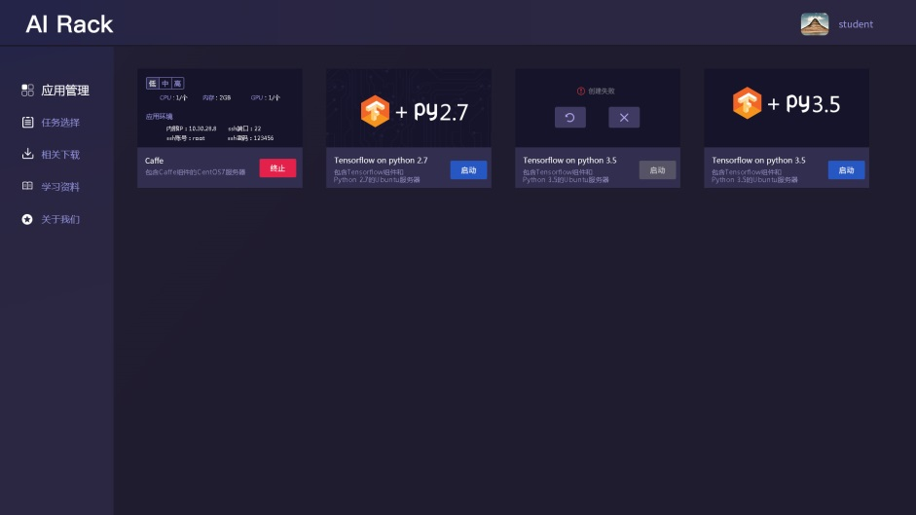


AIRack人工智能实验平台
——一站式的人工智能实验平台
DeepRack深度学习一体机
——开箱即用的AI科研平台
BDRack大数据实验平台——一站式的大数据实训平台

Slide 30







云创公众号推荐
刘鹏看未来
云计算头条
中国大数据
深度学习世界
微信号：lpoutlook
微信号：chinacloudnj
微信号：cstorbigdata
微信号：dl-world
云创大数据订阅号
云创大数据服务号
高校大数据与人工智能
微信号：cStor_cn
微信号：cstorfw
微信号：data_AI

Slide 31





手机APP推荐
我的PM2.5
同声译
我的南京
科技头条
随时随地准确
查看身边的
PM2.5值
支持26种语言
互译的实时翻
译软件
云创大数据为路
况大数据应用提
供技术支持
汇聚前沿资讯
的科技情报站

Slide 32



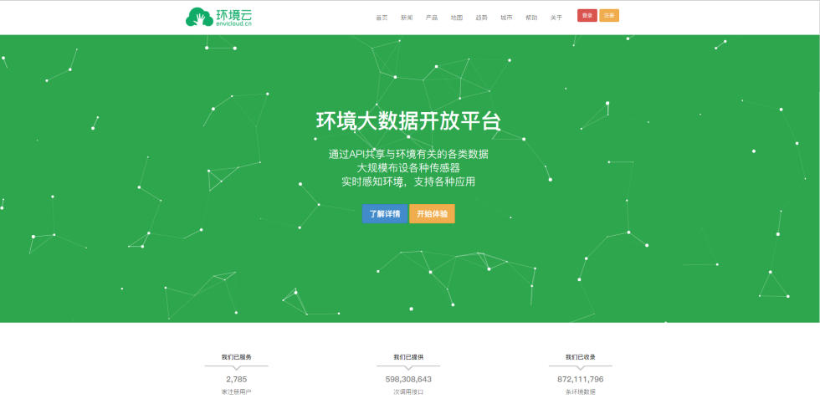










网站推荐
万物云
智能硬件大数据免费托管平台
环境云
环境大数据开放共享平台

Slide 33

感谢聆听

